Slide 1
Муниципальное бюджетное дошкольное образовательное учреждение «Детский сад общеразвивающего вида № 76»
Всероссийская Экологическая
акция
«Вторая жизнь вещам»:
Красивые поделки и игры из старых вещей
Авторы:
Багмет Файруза Ахнафовна-воспитатель
Рогожина Вера Александровна-воспитатель

Slide 2
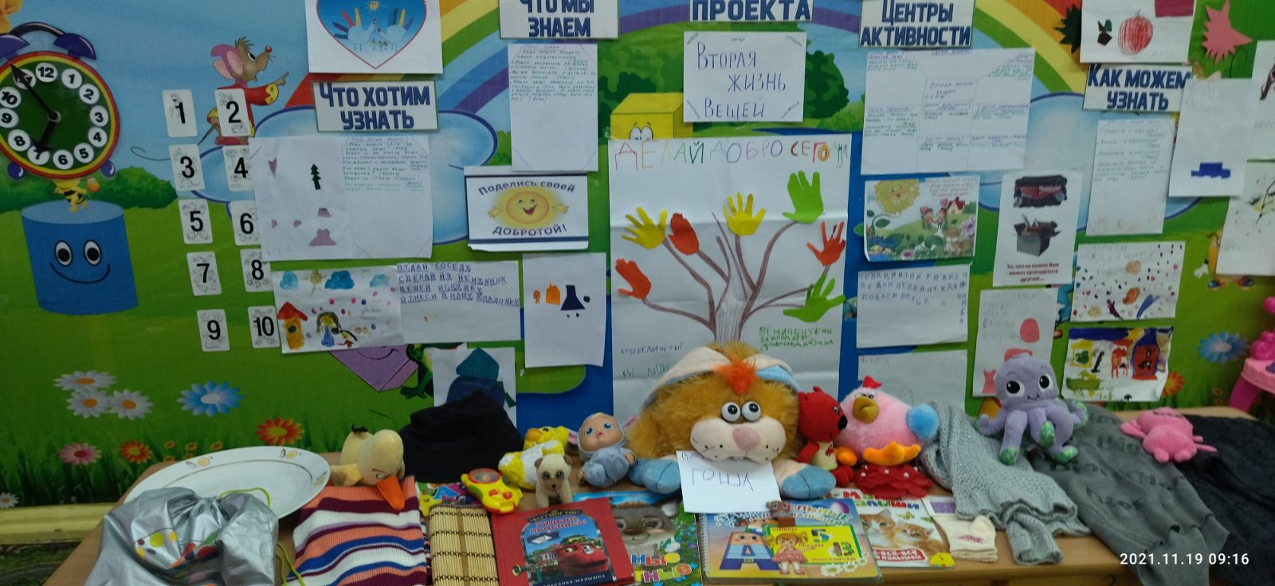
Любая вещь, ставшая вам не нужной, может пригодиться кому –то еще или стать основой для создания новой, полезной вещи!

Slide 3
Актуальность
Сегодня всех беспокоит экология окружающей среды.
Бытовые отходы загрязняют окружающую среду.
Большая их часть не разлагается в естественных условиях или имеет очень длительный срок разложения.
Именно поэтому так необходимо обратить внимание
подрастающего поколения на эту проблему уже сейчас!
Одним из эффективных способов решения проблемы загрязнения окружающей среды
является уменьшение количество выбрасываемого мусора, а чтобы вещи не выбрасывались
на свалку в огромном количестве, им надо дать новую жизнь.

Slide 4
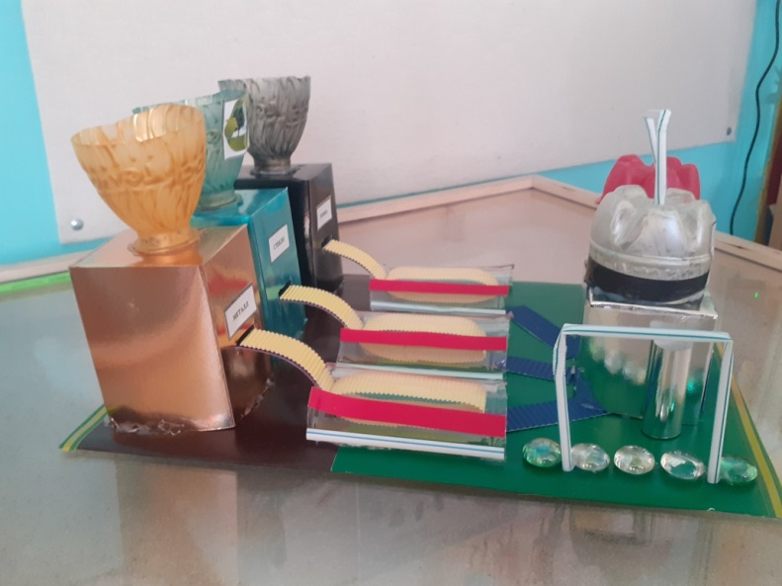
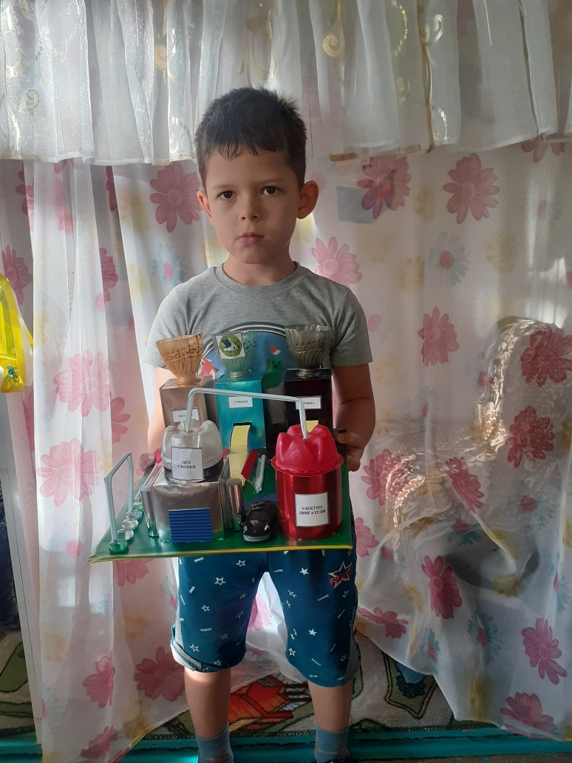
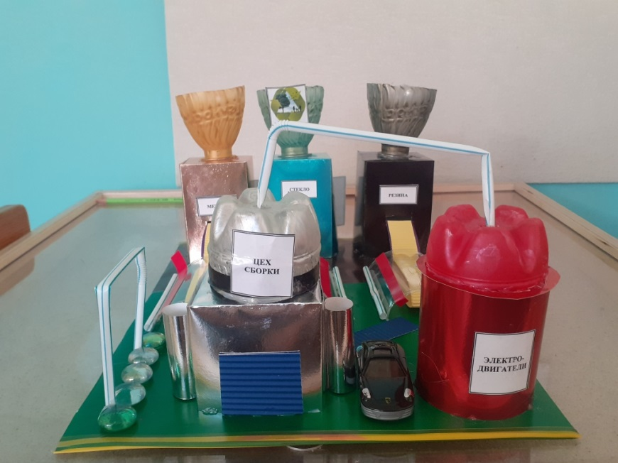
Для изготовления поделок из бросового материала не требуются финансовые затраты, необходимо лишь хорошо развитое воображение и желание создавать полезные вещи своими руками. Из ненужных вещей можно создать много новых и интересных поделок, которые пригодятся в хозяйстве и организуют досуг детей.

Slide 5
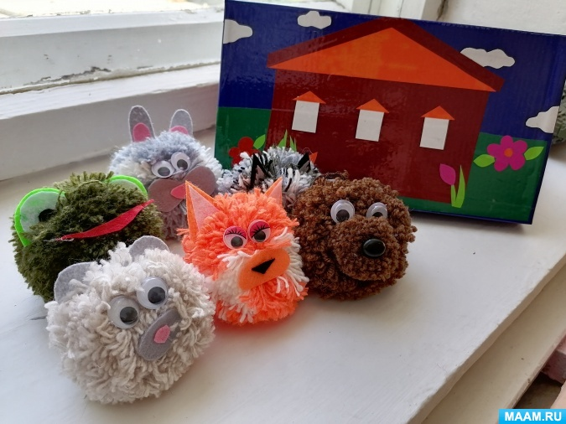
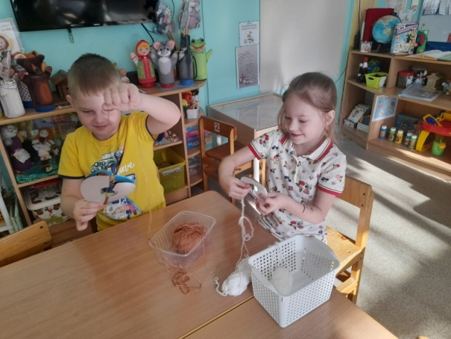
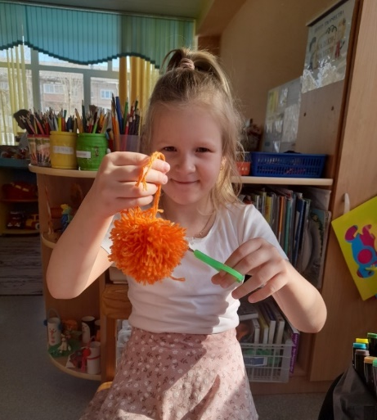
Театр помпонов

Slide 6
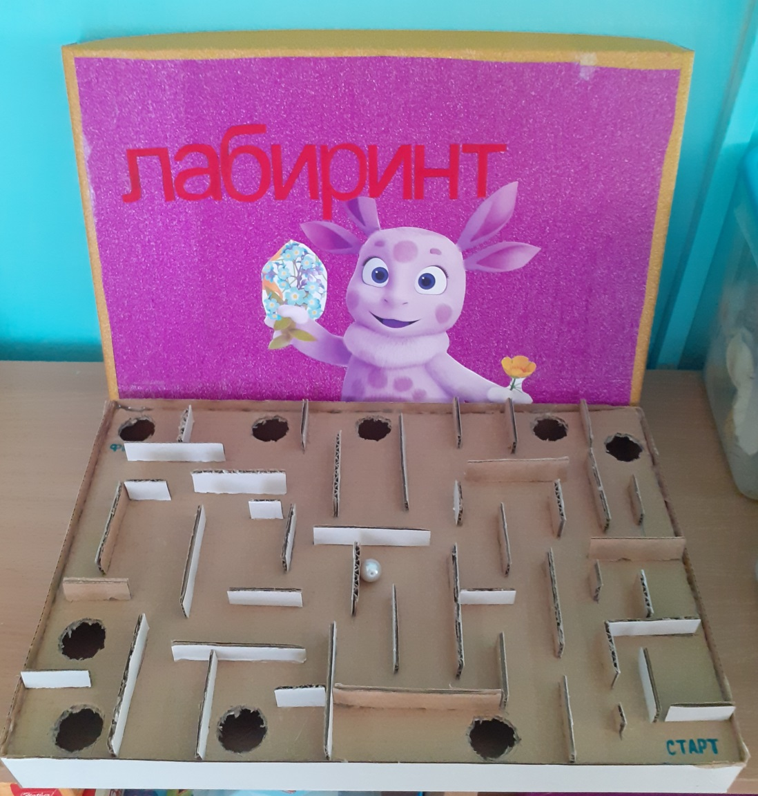
Вот такой лабиринт сделали Вика с мамой …способствует развитию логического и пространственного мышления, внимания, наблюдательности и усидчивости, а также развивается особое качество как целеустремленность при самостоятельном использовании. Данная игра требует спокойствия и концентрации внимания - это тренирует усидчивость у ребенка.

Slide 7
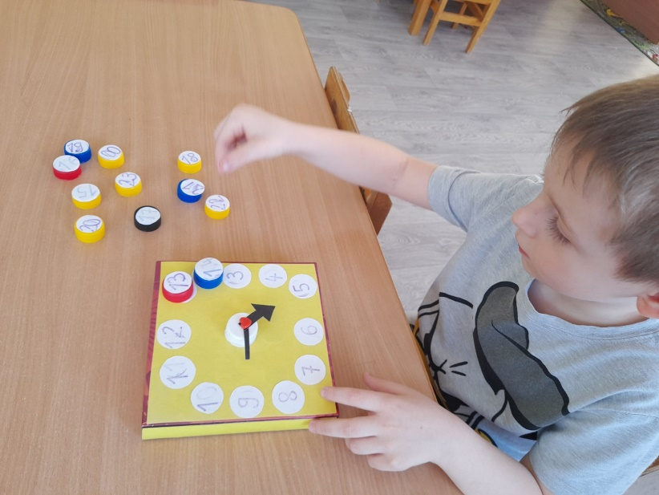
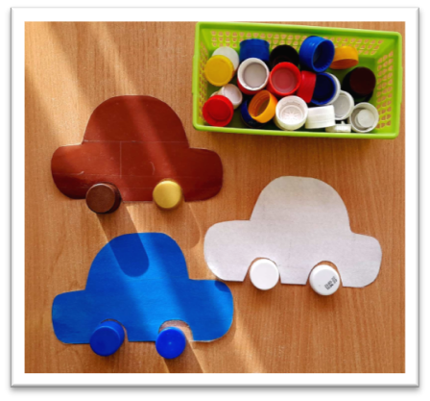
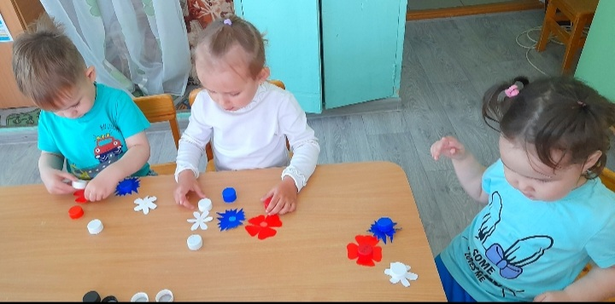
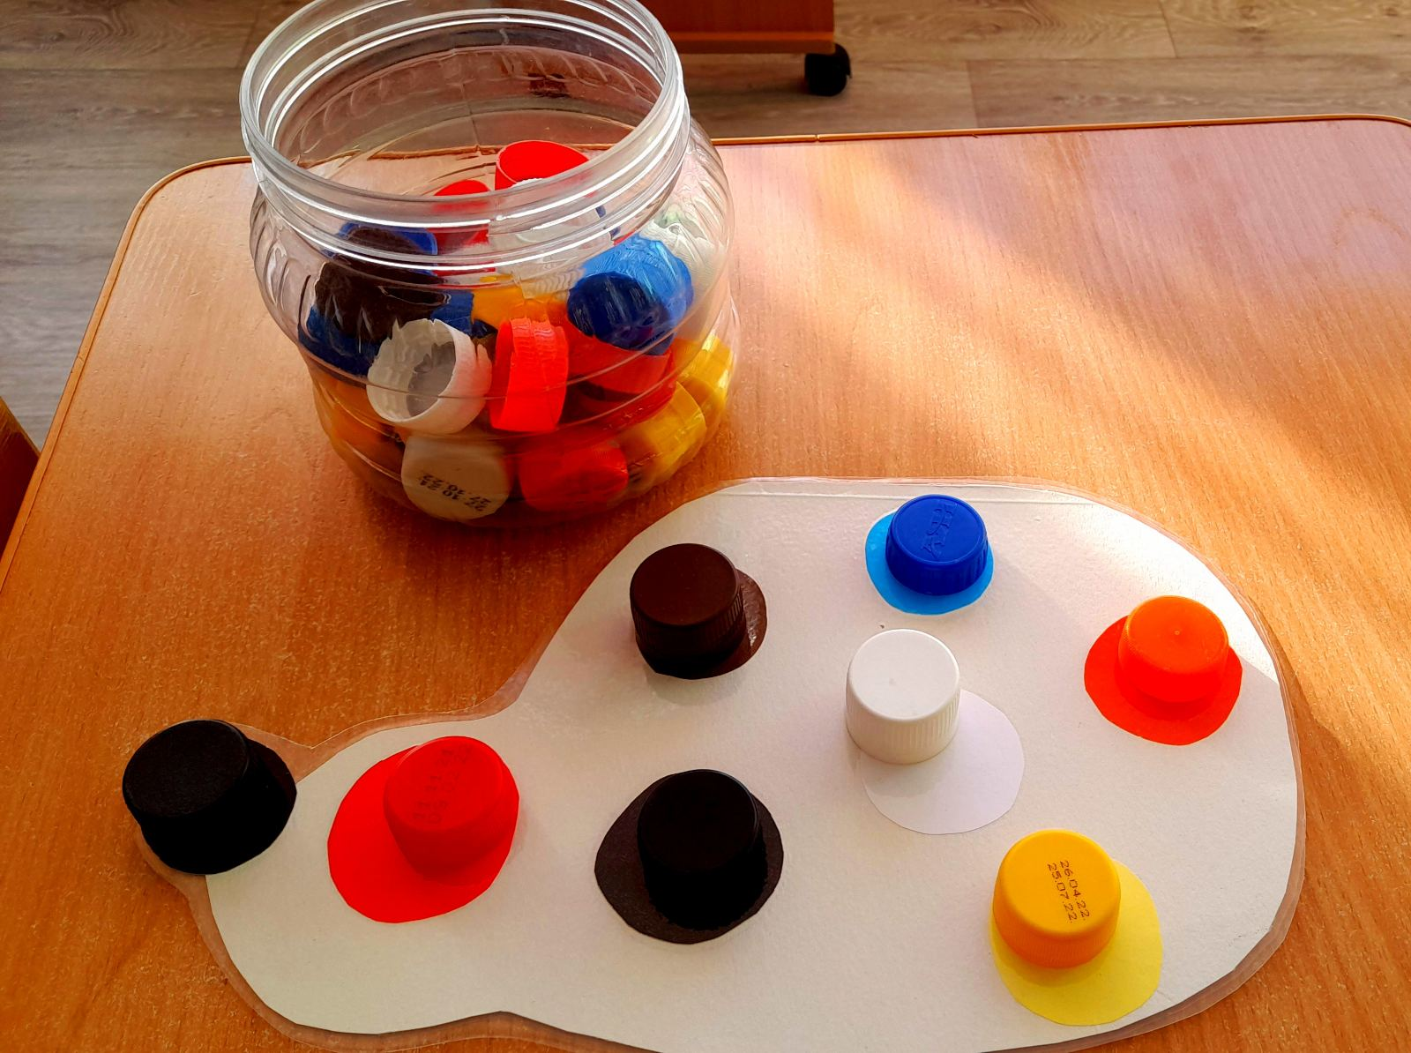

Slide 8
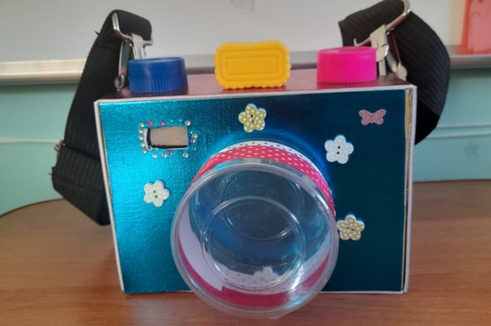
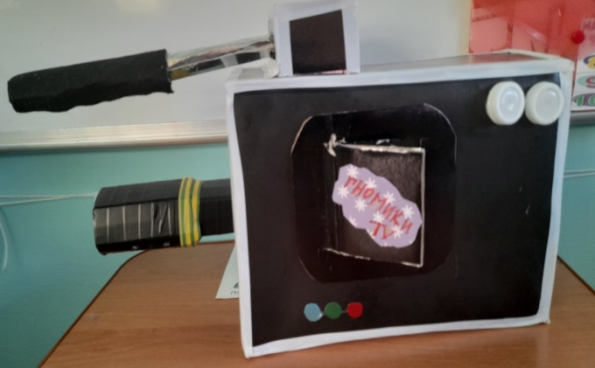
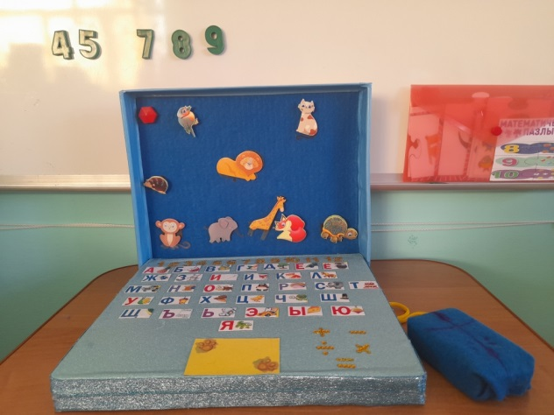
Старые коробки стали материалом для создания атрибутов к сюжетно – ролевым играм.

Slide 9
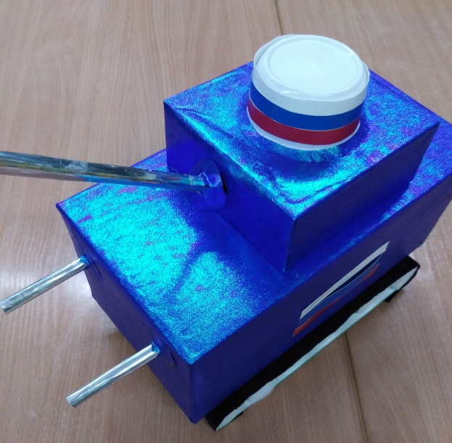
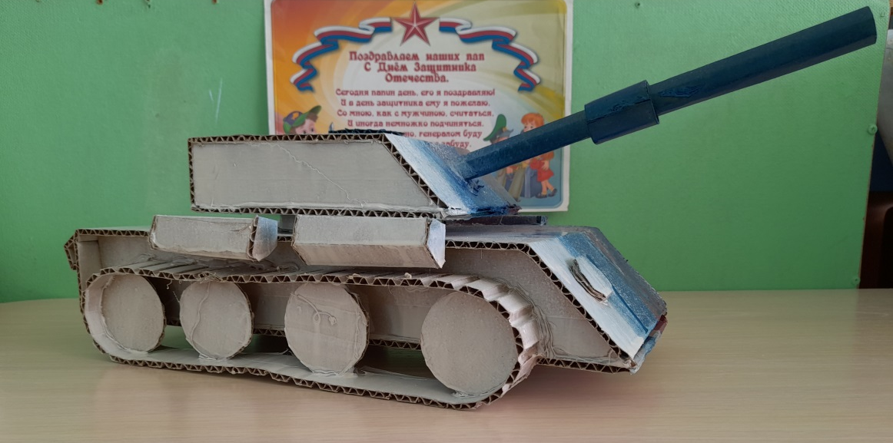
Формирование представления у детей о Российской армии, о воинах, которые охраняют нашу Родину, способствуют психологическому сближению детей и родителей, развивают положительные эмоций, чувство взаимопомощи - этой цели служат поделки, изготовленные руками родителей и детей.

Slide 10
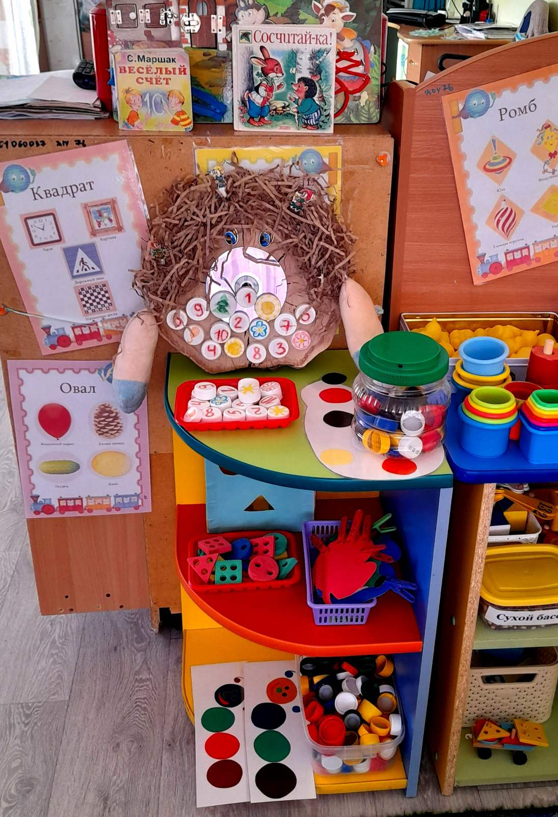
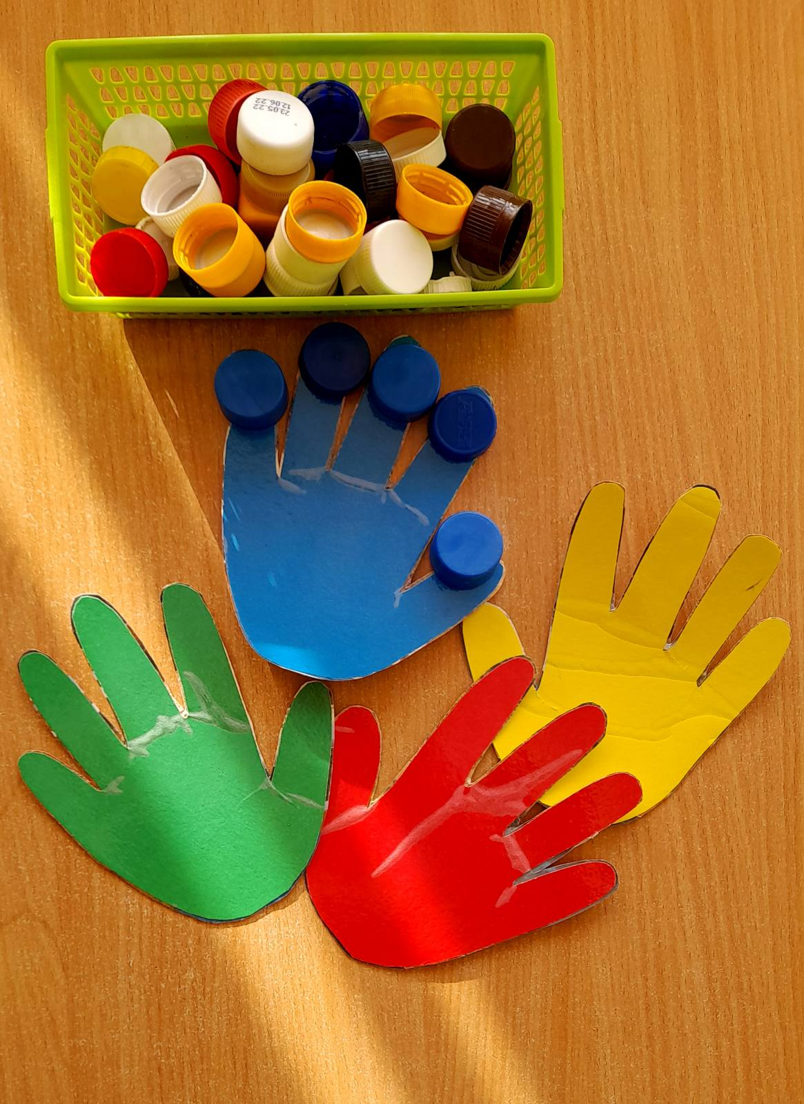
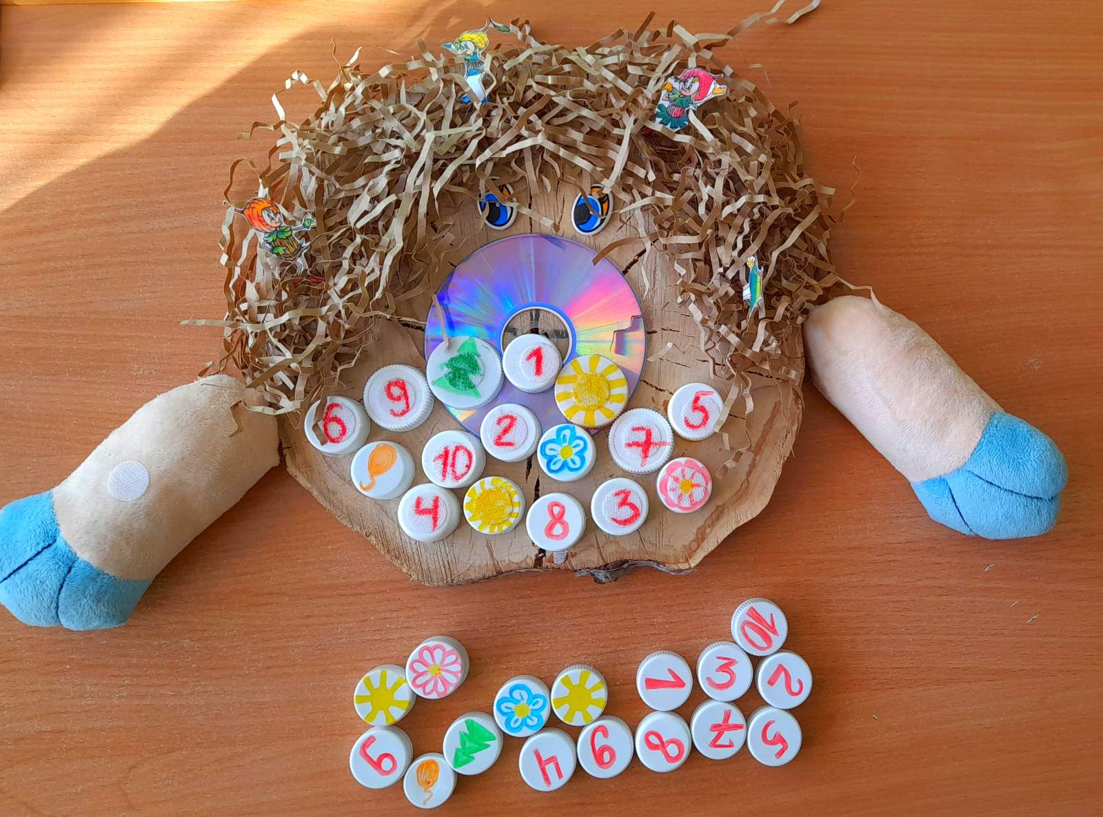
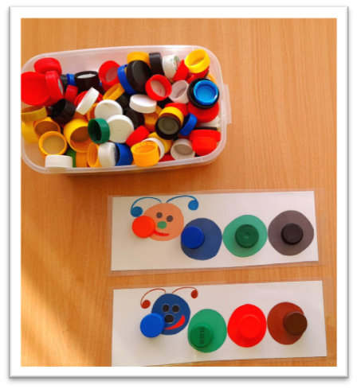
Центр математики

Slide 11
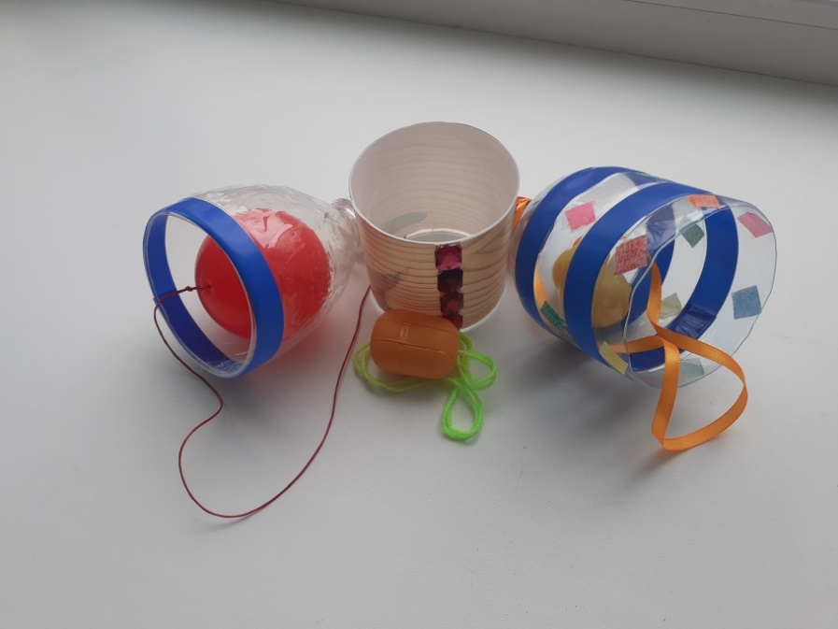
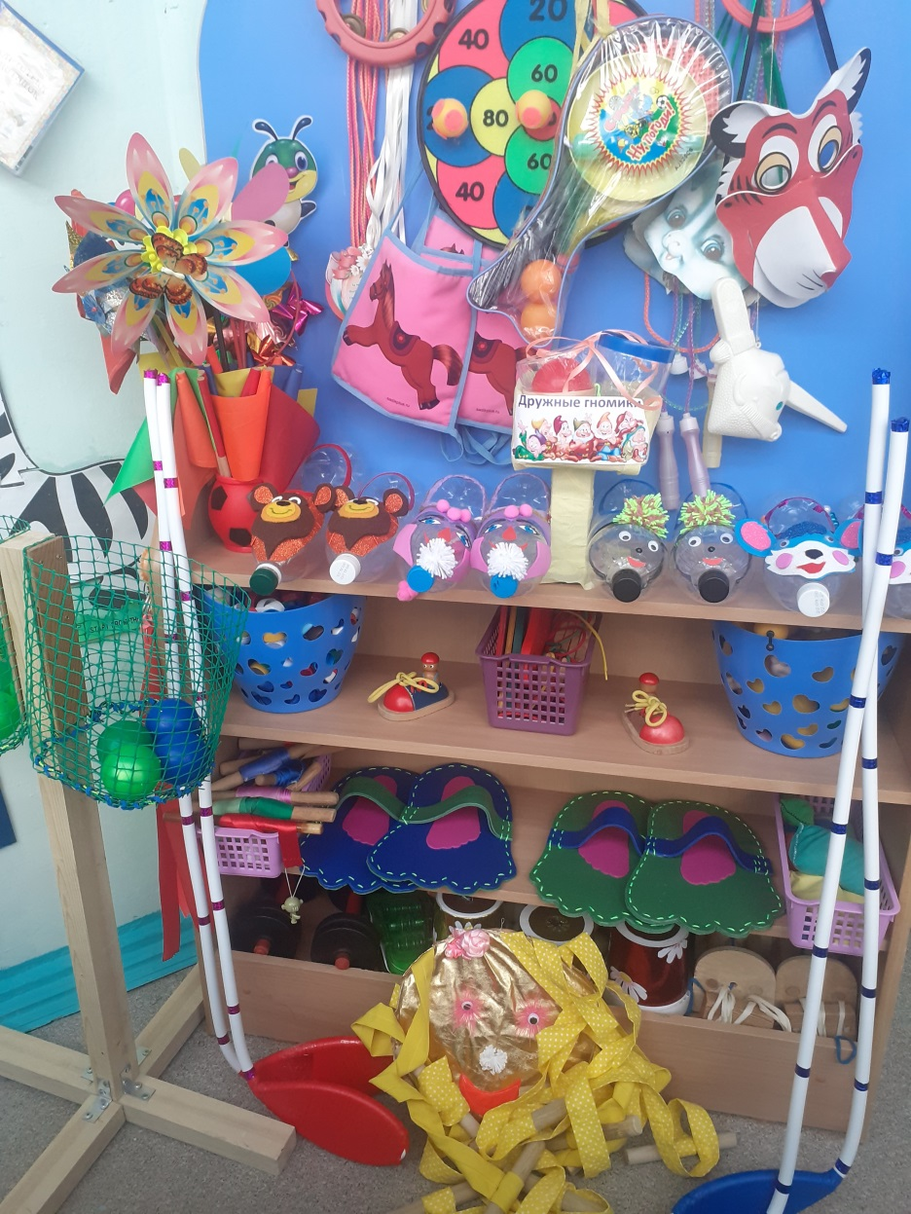
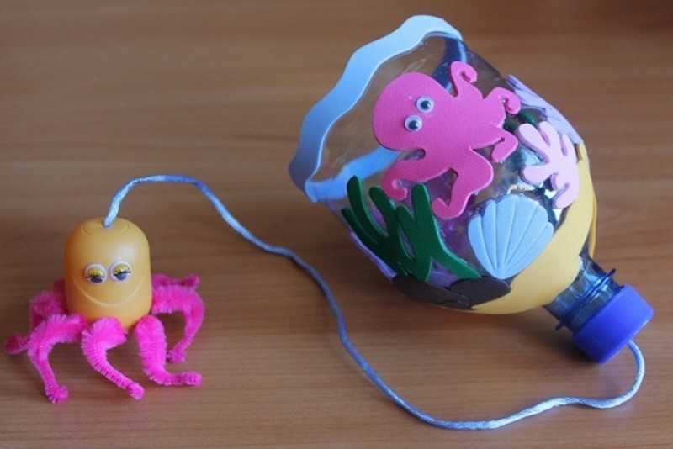
Центр физкультуры и спорта

Slide 12
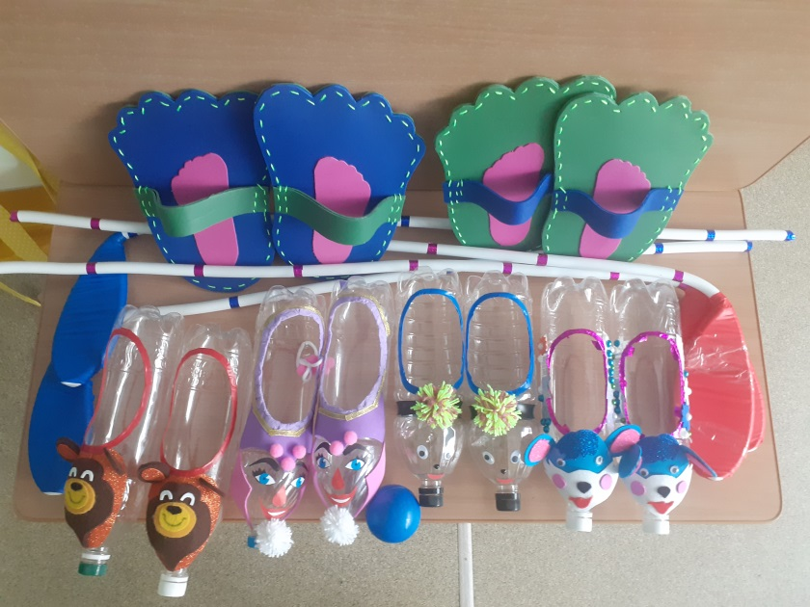
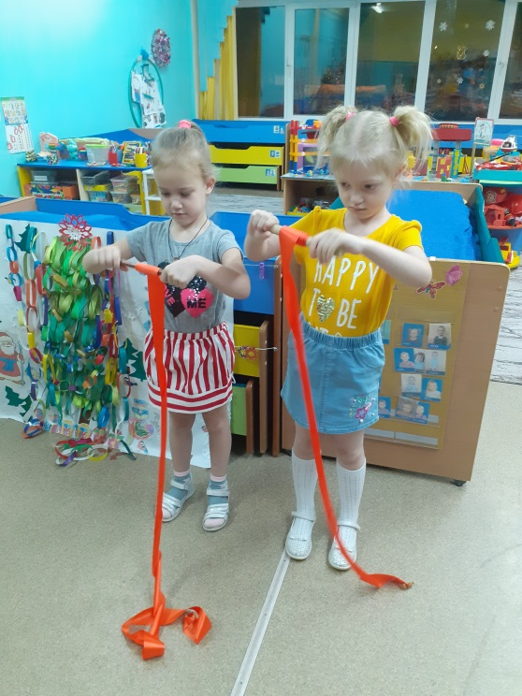
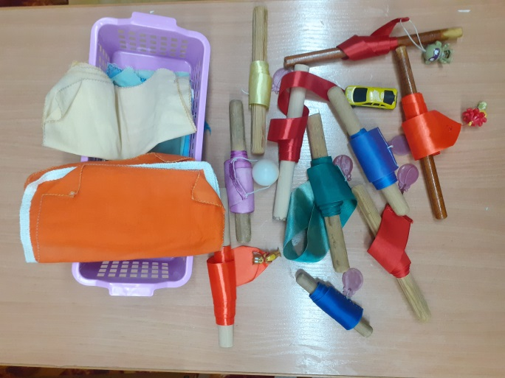
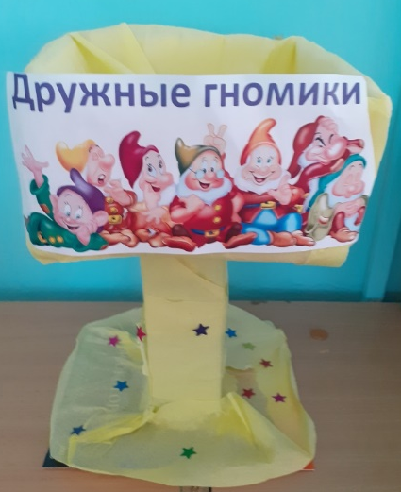

Slide 13
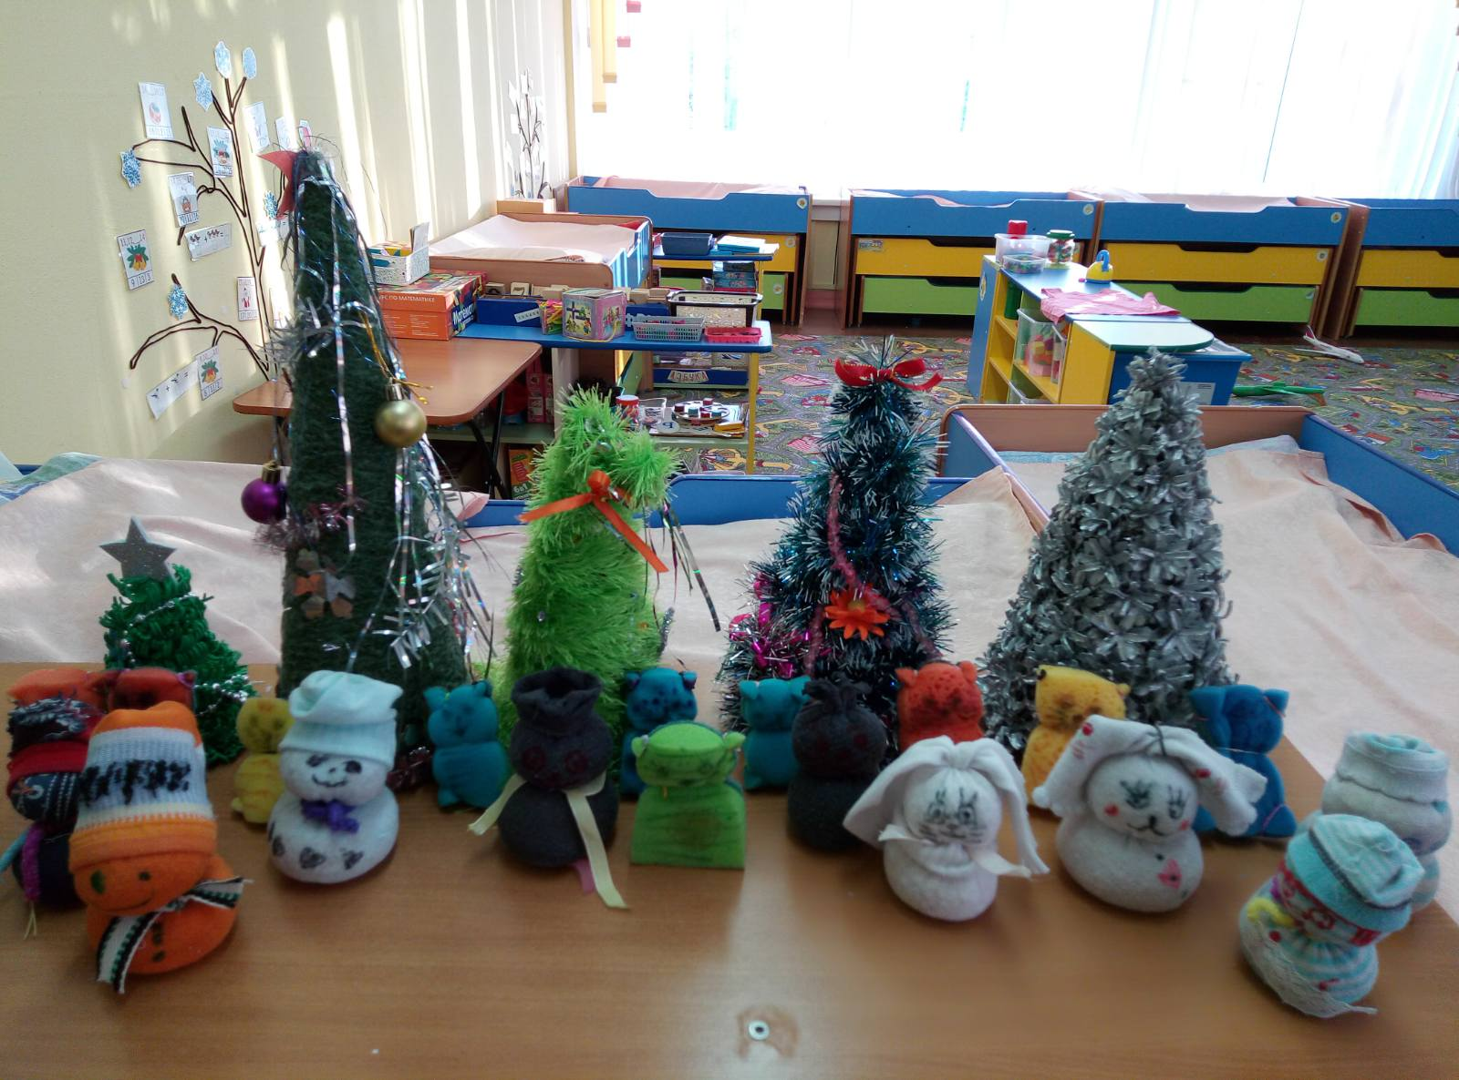

Slide 14
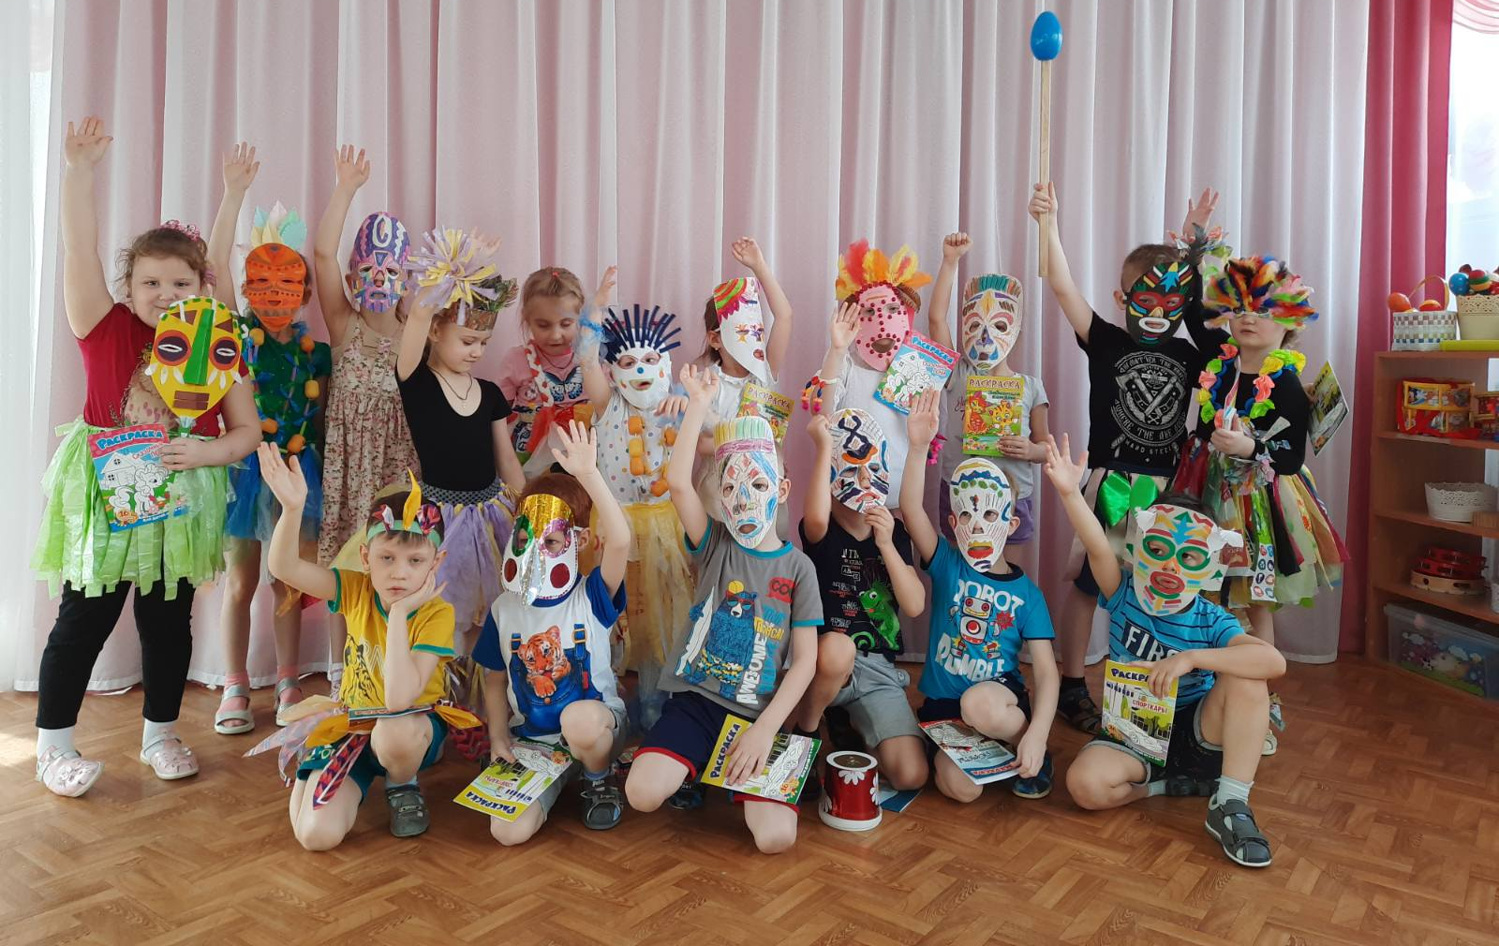
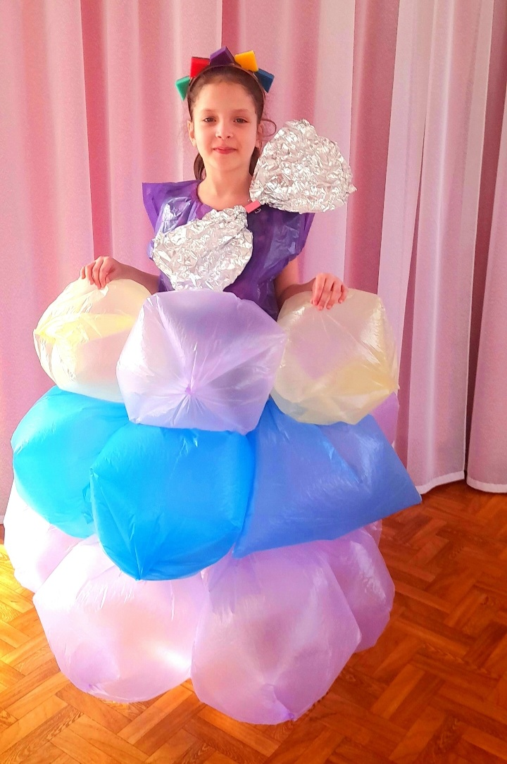
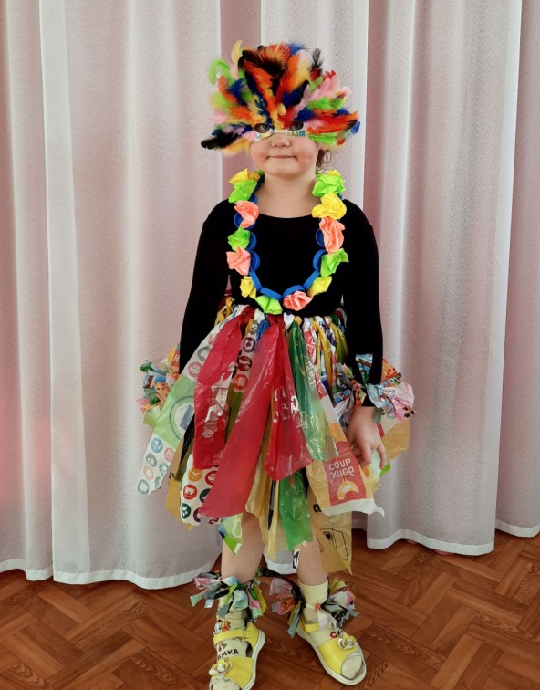
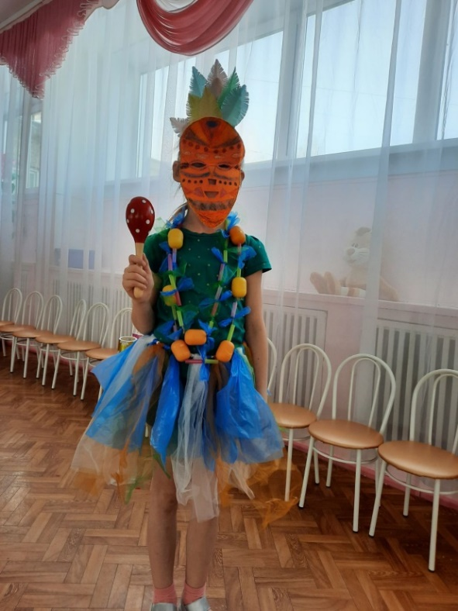
Костюмы и маски из бросового материала.

Slide 15
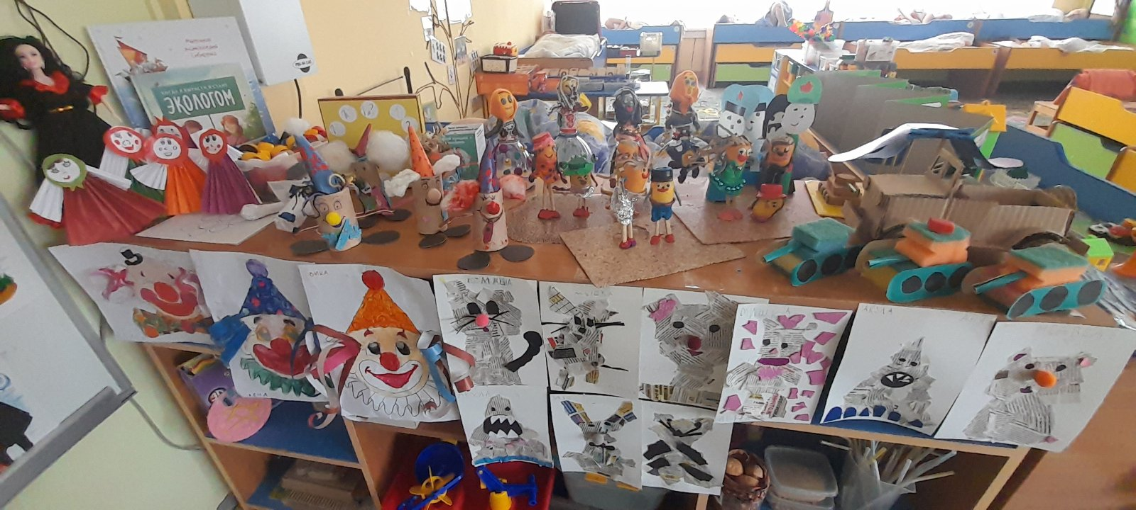
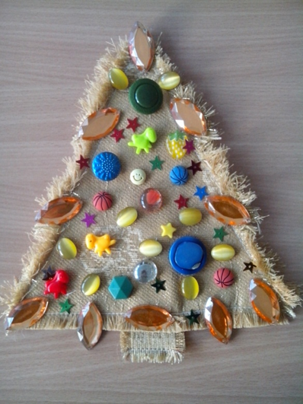
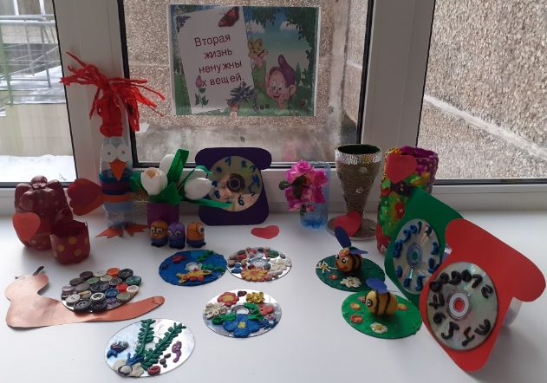
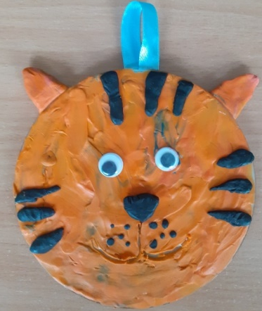
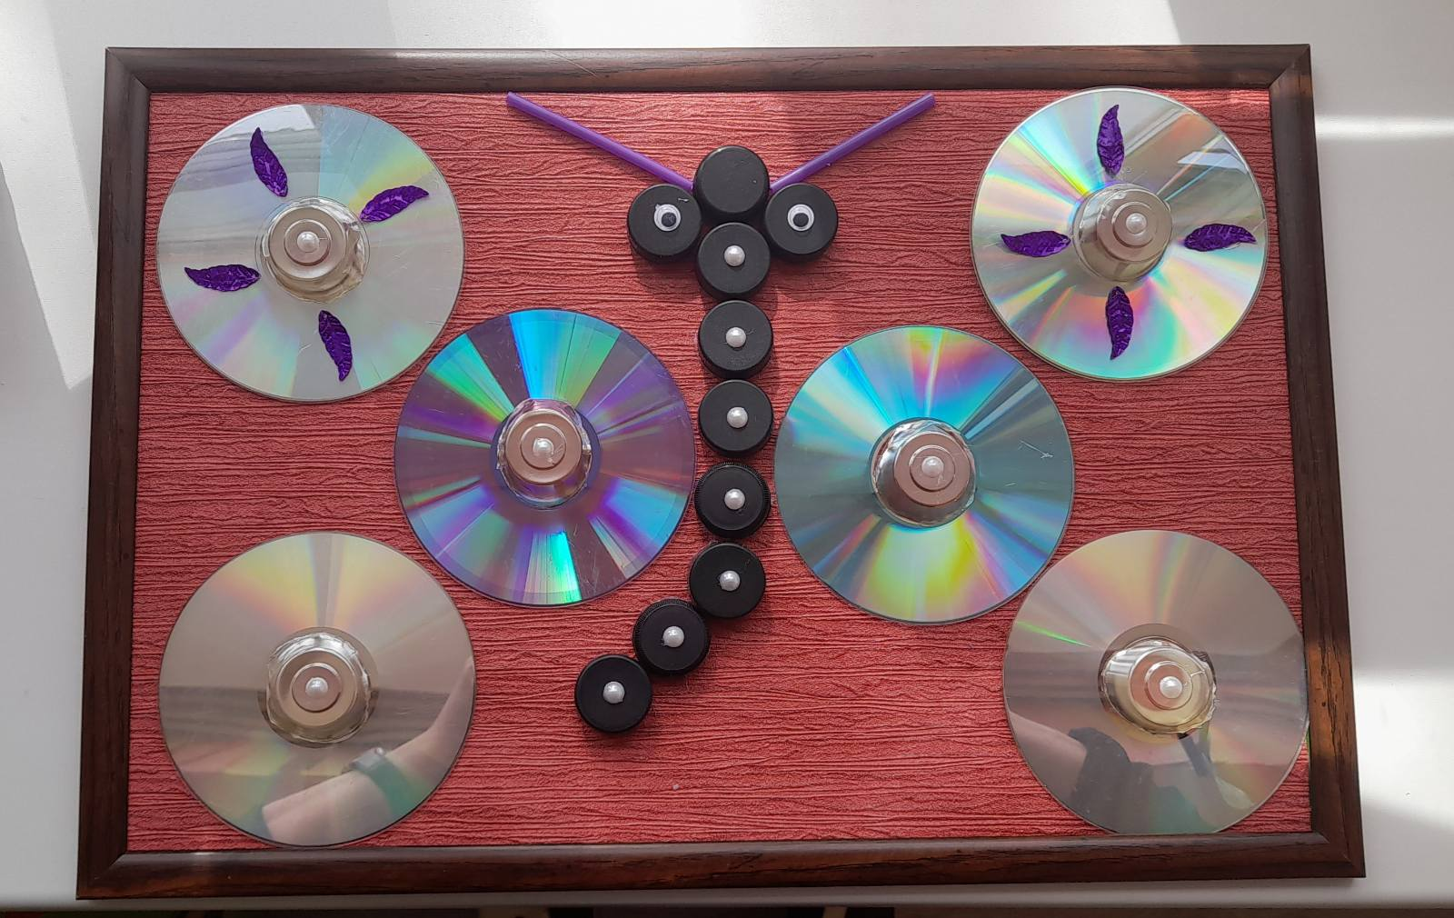
Ребёнок непрерывно исследует окружающий мир и ищет применение своей безудержной энергии. И оно находит выход в творчестве. Творческие мастерские в группах– это полезно, безопасно, и очень увлекательно.

Slide 16
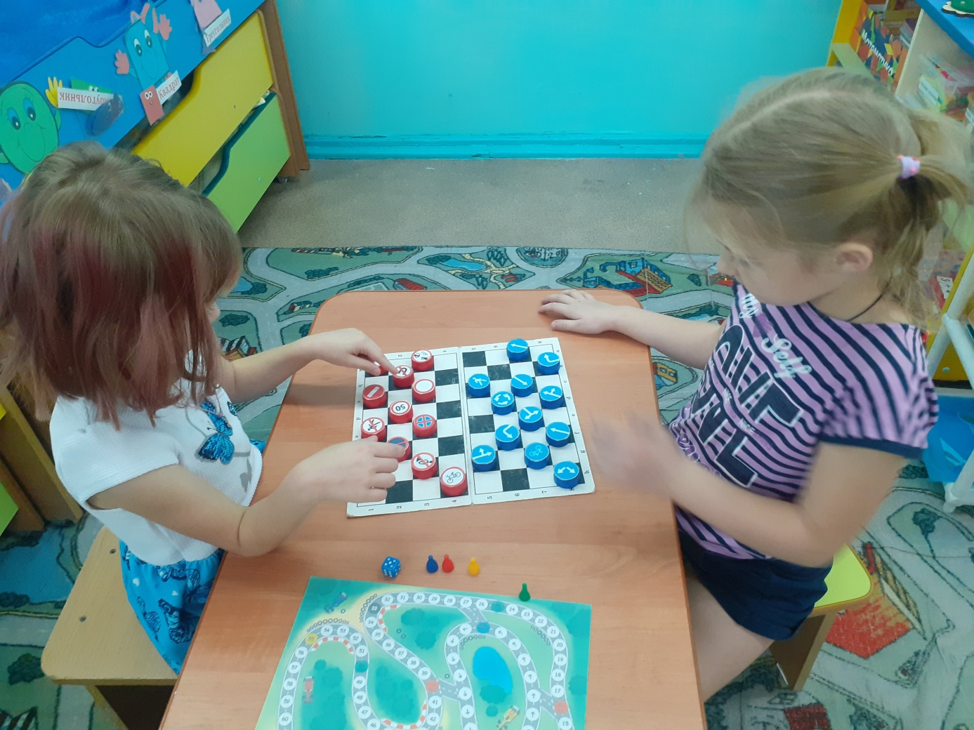
Шашки из пробок…

Slide 17
В результате своего творчества дети пришли к выводу, что не всегда стоит спешить выбрасывать ненужные вещи: из них может получится красивая игрушка, украшение для дома или сада, интересная кормушка для птиц или удобное приспособление. Тогда планета станет чище, а жизнь прекрасней и интересней. Давая вторую жизнь ненужным вещам, мы сохраняем наш город от мусора, изготавливая из полезные вещицы и игры. Каждый человек может сделать многое для улучшения экологии окружающей среды. Для этого нужно лишь правильно распределить те вещи, которые стали ненужными.

